Slide 1
点屏/EDID/6M30调试
2012-12-18
张益

Slide 2
点屏
1. 屏的类型介绍:
液晶屏按照接口类型可以分为LVDS 、 TTL、TCON 、TMDS屏。 LVDS （Low Voltage Differential Signaling）是一种低摆幅的差分信号技术，这类屏的特点是，功耗小，传输速率高，同时具有差分传输的优点。TTL这种屏要求我们驱动板输入单口或双口6位/8位的三基色的TTL电平，这类屏抗干扰能力比较差。TCON（Timing Controller）屏简单的说就是LVDS屏省掉了TCON芯片，一般LVDS屏本身含有TCON芯片，这个芯片的作用是将LVDS信号转换成RSDS信号，这样屏的驱动芯片才支持。TMDS（Transition Minimized Differencial Signaling)， 即最小差分信号。是一种类似于LVDS的接口，这种屏市场上比较少，就不过多介绍。屏的接口类型在屏规格书中都会有描述。

Slide 3
2.点屏前注意事项:
拿到屏首先确认屏的接口类型,确认屏线,高压条,用什么板卡点, 准备好平台(屏线,高压条/线,AD主板,按键遥控板/线,电源/线,遥控器);按照参考定义依次连好, 但此时不能上电, 要确认各个连线是否短路,各个接口的定义是否连接正确,主要是屏线接口,高压条线接口;确认屏线两端不短路,最好用万用表的共鸣档来量!确认板卡接口和屏的接口 电源和地/信号和地都不短路! 确认供屏的电压正确! 供屏的电压一般有三种 3.3V 5V 12V! 3.3V和5V的屏绝对不能用12V来供电! 会烧屏! 请各位牢记! 背光连接的时候可以先选择不连ADJ脚,因为有的屏需要PWM调节, 有的需要ADJ电压调节,等屏点亮后处理此问题, 先只要接12V GND ON/OFF就可以!一般屏的ON/OFF都是高开,及3.3V就会亮背光, 极少低开的! 按照上述连接好平台!

Slide 4
3. 点屏:
请看下面屏的显示时序图.
根据规格书的介绍选择正确的分辨率的屏参!
下面以1920X1080的屏参为例;
屏参详细描述.doc
屏参调试首先要清楚屏的类型,屏的分辨率,屏的单双通道,这样才不会出现一直黑屏的情况;屏参里先确认好分辨率单双等固定的参数, 然后调试width,backporch,total,pixclock 等参数!
PANEL_HSTART = (PANEL_HSYNC_WIDTH + PANEL_HSYNC_BACK_PORCH)
PANEL_VSTART = (PANEL_VSYNC_WIDTH + PANEL_VSYNC_BACK_PORCH)
Panel_htotal = Panel_Hwidth + Panel_Hbackporch + panelwidth + panel_Hfrontporch (H)
Panel_vtotal = Panel_Vwidth + Panel_Vbackporch + panelheight + panel_Vfrontporch (V)

Slide 5
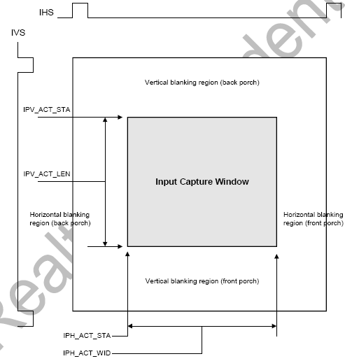

Slide 6
Panelwidth Panelbackporch 对点屏的影响一般是将点亮屏的显示区域调整到正常, Vpanelwidth Vpanelbackporch可以调试的范围比较小,一般这两个值的和一般在34以下, Hpanelwidth Hpanelbackporch的可调试范围就比较广,两者的和可以到320左右; V方向的两个值我一般按2的倍数来调整, H方向的两个值我一般是按8的倍数来调整,当然单数也是可以的; 这里有个例子讲一下,就是点有的三星屏的时候发现点亮就是烤机模式或者画面分四块显示,这里可能是clock问题,也可能是Hpanelwidth问题,这个时候可以尝试将Hpanelwidth调到100以上,例如128 136等比较大的值上面看看!
PANEL_DCLK = (((U32)PANEL_HTOTAL*PANEL_VTOTAL*60)/1000000)
屏参中DCLK的典型值就是板卡无信号工作时状态的CLOCK值, 但不包括ATV(模拟电视)通道;因为TV的无信号就是雪花状态,一般都默认为50HZ信号; 所以本人建议调试比较难调的屏,一般从非TV通道的无信号开始! 但点屏是一个参数的调试过程,要不断的尝试测试才能点好屏!

Slide 7
软件调试屏的基本方法和步骤:
首先确认无信号的显示是否正常,因为无信号显示就是freerunmode, 在此状态下输出clk = htotal x vtotal x vfreq(60HZ),所涉及的调试参数比较少,所以最先确认此模式的显示; 确认好了,然后调试AV通道下的的PAL NTSC画面,一般AV画面正常,TV SV的PAL NTSC画面应该也是正常,同时注意制式相互切换有没有问题,没问题后,切换到TV进行搜台,看有没有切台方面的问题;TV没问题就调试YPBPR和HDMI高清通道,一般要所有模式都要过一遍,看看1080I 1080P(50HZ 60HZ)的画面有没有问题, 再测试VGA, 最后进入USB 播放电影和图片,高清标清都要播, 这样确认一轮才能确定屏有没有完全点好! 一般来说关于画面显示的问题都是可以通过调试Htotal Vtotal来调好! 平时调屏选择Htotal Vtotal值的时候一般按照VESA表里的值来选择,例如(1024 的VESA值为Htotal 1344 Vtotal 806等, 这个值一般是按照VESA标准模式表里得到的).

Slide 8
了解屏的TI-MODE VESA JIETA等信号组成,如图(9页)所示!
屏的颜色显示不正常,调试Timode 和 位数(6bit 8bit 10bit);
一般是两个一起调试, 得到让屏颜色显示正常的组合值.
这里也涉及到屏的TIMODE脚有没有接,要检查确认! 一般默认为是不接的,通过调试屏参中的组合值可以使屏的颜色正常显示, 但是有的屏软件是怎么组合也得不到正常的显示,要给屏的TIMODE脚一个高电平(3.3V)才能显示正常! 这也根据需要来定的!
开机时序问题;有的屏在开机后出现花一下屏的情况,或者出LOGO前会闪下花屏, 这个都是时序出了问题,一般在屏的规格书里都有个开机关机时序图(10页); 通常是延时背光开启的时间, 屏参里的PANEL_ON_TIMING2; 如果不能改善的,可以尝试更改给屏的电压开启和给屏的数据之间的顺序!

Slide 9
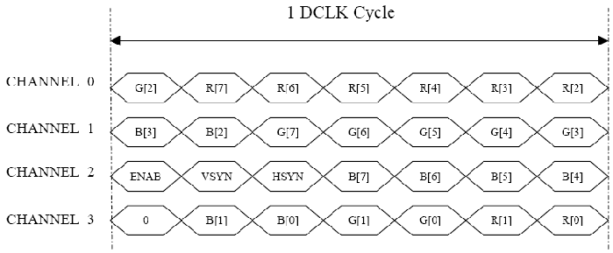
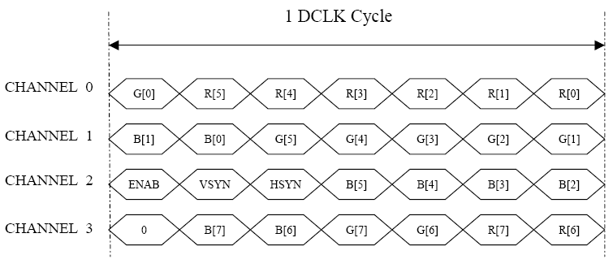

Slide 10
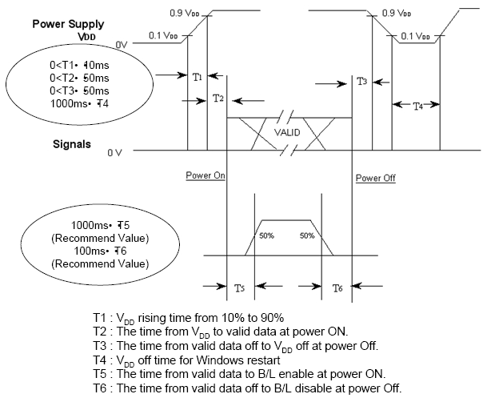

Slide 11


这里讲下不满屏的问题的调试:
以MST芯片为例:
如图所示:
一般左右不满屏都可以通过调节Hstart 的值
可以让H方向显示完全; 现在一般都是上下方向
不满屏,因为Vstart的调节范围比较小,所以就需
要调节别的寄存器来满屏显示, 一般先调试
Bank10 0x21(vsyc mode); 它有三个值选择:
0x40 0x80 0xC0; 然后确定DEwindows 的
Vend 的值和 displaywindows的Vend的值!然后
写到程序里的setwindows函数中去!

Slide 12
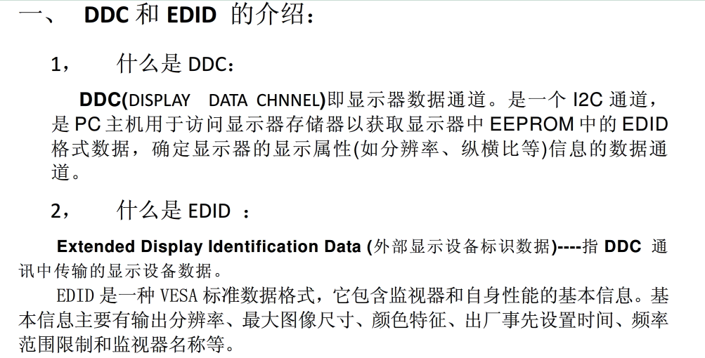
EDID

Slide 13
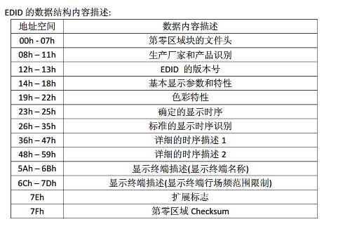

Slide 14
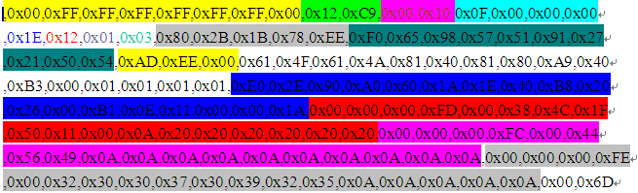
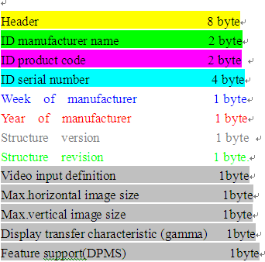
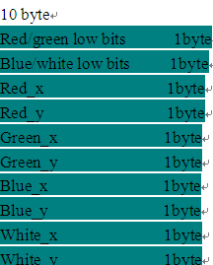
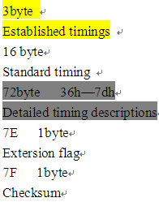
下图具体说明EDID数据:

Slide 15
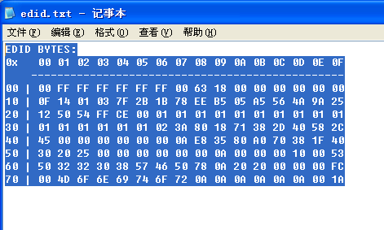
上面介绍了128BYTE EDID的具体描述!
下面我以我们常用的Phoenix.exe工具来介绍具体做法:
Phoenix.exe工具支持的是.dat文件;里面的格式如下:

Slide 16
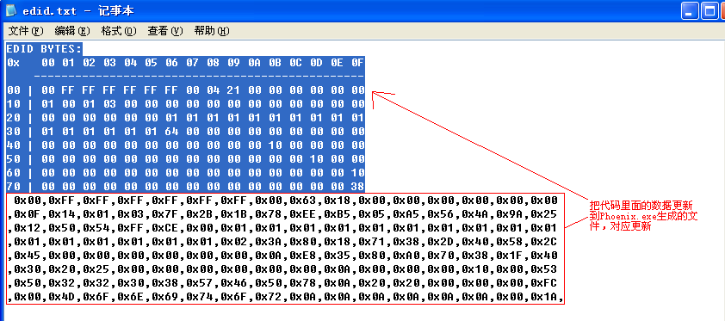
先将代码里的 EDID 复制出来改成.dat数据格式

Slide 17
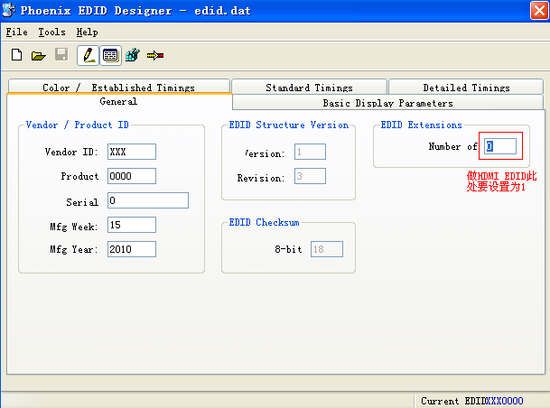
这是General的那页介绍:
做HDMI EDID,下面的扩展位要设置为1 且信号要选择DVI ;生成128 byte代替HDMI EDID的前128 byte得到新的EDID;VGA和DVI就写0!

Slide 18
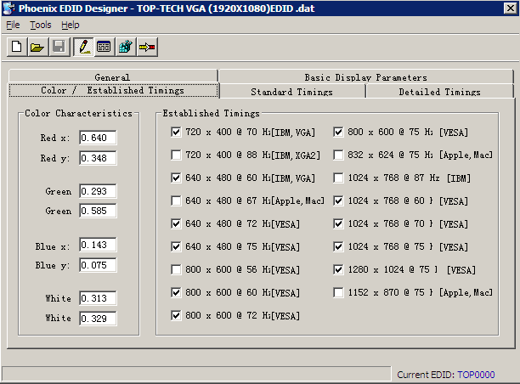
这页为常规设置,一般左边的是不需要动的，都是默认的, 右边就根据需要选择!

Slide 19
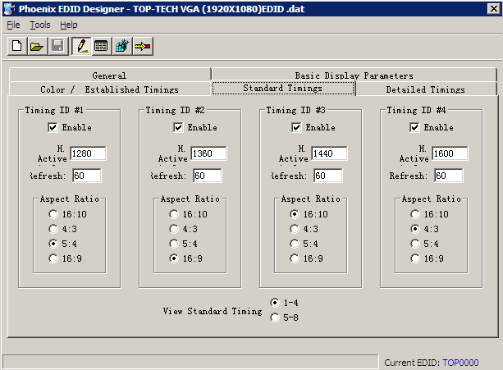
此页为标准timing的设置,就是根据分辨率的比例来进行选择设定就可以;总共可以设置8个timing!

Slide 20
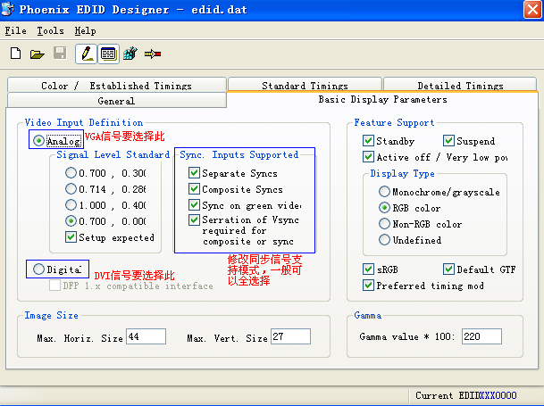
本页是设定信号类型,显示尺寸,gamma类型等!一般选定标准EDID后都不做修改!

Slide 21
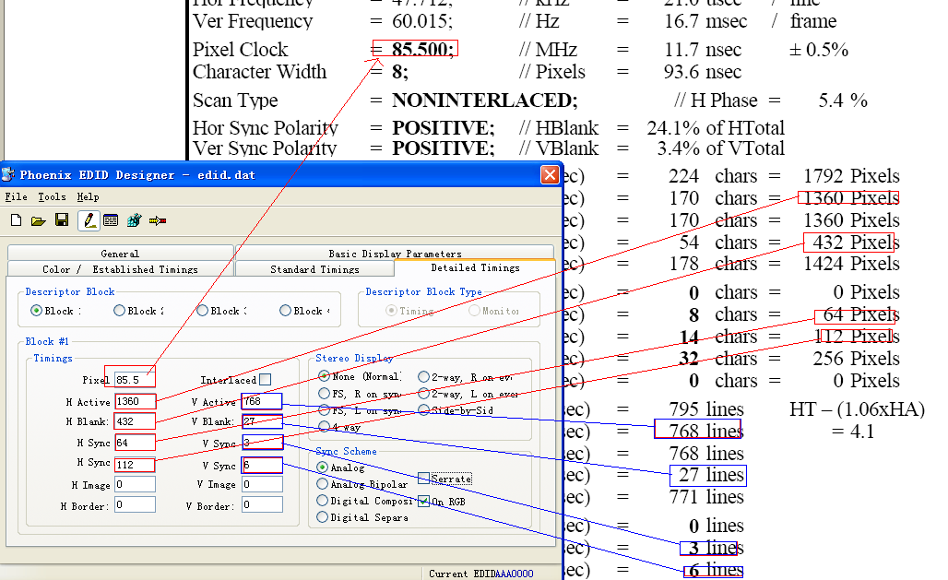
这里介绍EDID里经常修改的一页[Detailed Timings];下面是做为timing选项的各个参数介绍;

Slide 22
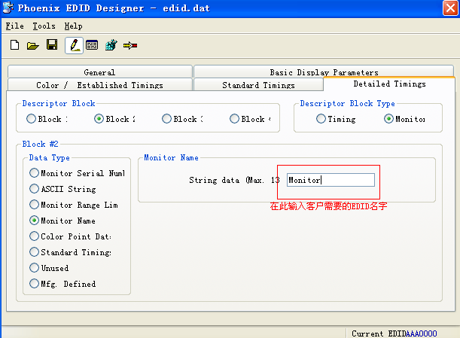
本页一般有两个设置,一个timing,一个是monitor; Timing如上页所示,根据VESA模式表来填,monitor就是填显示器的显示信息,支持范围和显示器名字等! 现在有的工具可以设置4个block;就是说你可以设置4个不标准timing或者设置3个关于显示器信息的参数!

Slide 23

上述就是EDID的基本做法介绍; 这里还说下EDID和模式表的一些关连, 大家都知道EDID是用来限制显示器显示模式的, 但总会出现一些检测模式表不对的问题,举个例子:
{// MSPG1025D_109
RES_1360X768, // resolution index
477, 600, // HFreq, VFreq
365, 17, // HStart, VStart
1792, 795, // HTotal, VTotal
5, // VTotalTorance
0x22, // ADC phase
MD_FLAG_POR_HPVP,
},
检测模式表都是先检测其极性,所以在你设置EDID详细描述的时候可以如右图选择和模式表里匹配的极性,这样显卡在检测到EDID后就会按照此极性输出此模式,这样就能区分找到模式表里的正确模式而显示正常!

Slide 24
6M30
#define LVDS_RX_CHANNEL _DUAL
#define LVDS_RX_BIT_NUM _8BITS//_10BITS
#define LVDS_RX_TI_MODE _PNL_FUNC_EN_
#define LVDS_RX_SWAP_MSB_LSB 0
#define LVDS_RX_SWAP_P_N 0
#define LVDS_RX_SWAP_ODD_EVEN _PNL_FUNC_EN_
#define PANEL_TYPE _LVDS
#define PANEL_BIT_NUM _8BITS//_10BITS
#define PANEL_CHANNEL _QUAD
#define PANEL_DITHER_ENABLE 0
#define PANEL_LVDS_TI_MODE 0
#define PANEL_LVDS_SWAP_POL 0
#define PANEL_LVDS_SWAP_CH 0xD8
#define PANEL_LVDS_SWAP_PAIR 0
#define PANEL_LVDS_SHIFT_PAIR 0
#define PANEL_HSTART 160
#define PANEL_VSTART 20
#define PANEL_WIDTH 1920
#define PANEL_HEIGHT 1080
#define PANEL_HTOTAL ALIGN(2200, 4)
#define PANEL_VTOTAL 1125
#define PANEL_VFREQ 120
//#define PANEL_INC_VTOTAL_FOR_FIX_DCLK 1
#define PANEL_INC_VTOTAL_FOR_50HZ 1
#define PANEL_3D_TYPE PANEL_3D_TYPE_OFF//PANEL_3D_TYPE_PASSIVE_120//

Slide 25
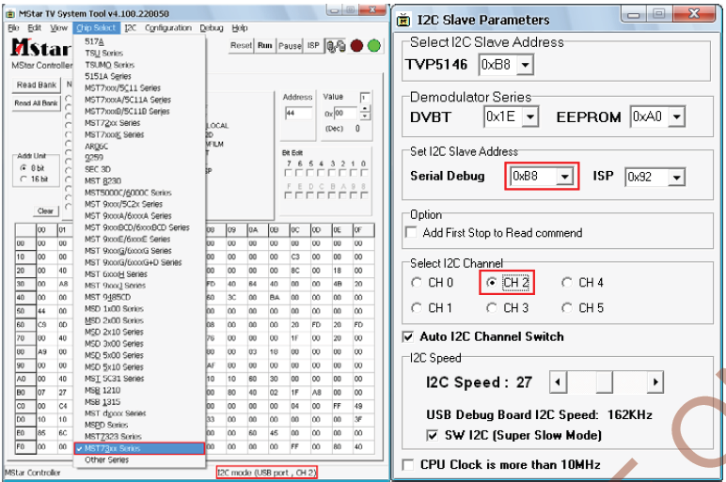
上述为6M30里面的屏参, RX为前端接收,后面为输出端设置参数, 一般RX的参数和主板里的屏参保持一致;主要就是6bit 8bit 10bit设置和Timode设置! 调试屏参就只需要设置输出端就可以调试好! 如下设置MST调试工具;

Slide 26
Connect 选择 >>>> I2C(USB)
根据下面的REG介绍可以调试好输出端的颜色(Timode和6 8 10bit 的匹配).
下面介绍下输出端LVDS的排序问题, 120HZ的屏输出一般为 A B C D四个通道,要根据屏需要的通道顺序来进行排序,一般没配对的,表现为画面发虚或者运动画面有锯齿.
这里就需要调试bank321F的寄存器, 调试好后写到屏参对应的PANEL_LVDS_SWAP_CH 参数中去!
下面是0X321F的组合图:

Slide 27
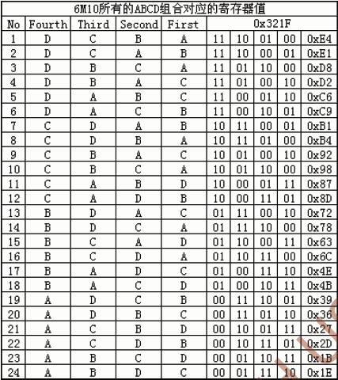

Slide 28
以上就是本次课程的内容! 若有错误的地方请各位及时更正, 谢谢!

